Slide 1
使用說明

Slide 2
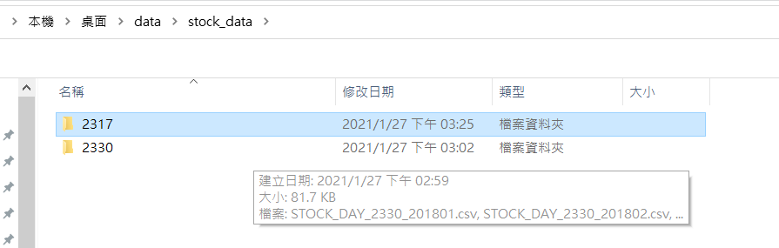
1.前置作業
先新增 股號資料夾(名稱須為股號不得更改)

Slide 3
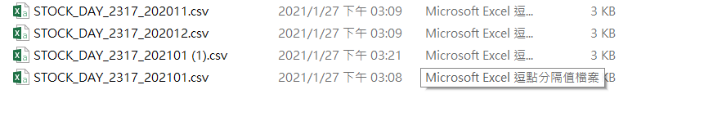
保持檔案乾淨
程式會根據輸入，依序自今年往前，下載n年
如果存有舊紀錄將會重複下載如下圖
如需更新資料，請預先將今年資料刪除，
並下載一年資料

Slide 4
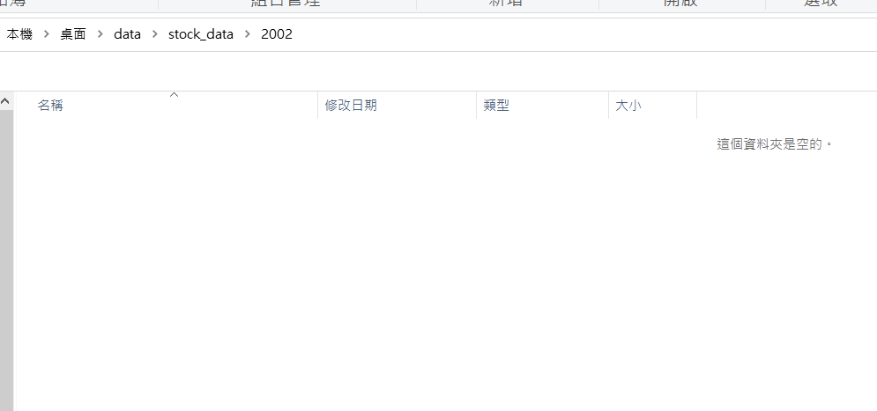
2.開始下載
準備好乾淨的資料夾後

Slide 5
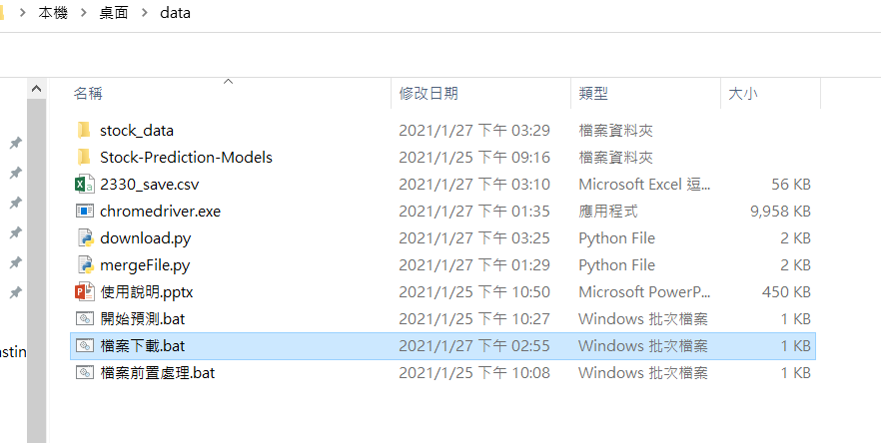
打開程式

Slide 6

輸入要查詢的股號、年數
可批量查詢(以空格隔開)

Slide 7
等待自動下載完成
平均一份excel下載5-6秒->一年需花1-2分鐘
若下載3年->需花4分鐘
->查詢數x年數x1.5分鐘 = 需等待時長

Slide 8
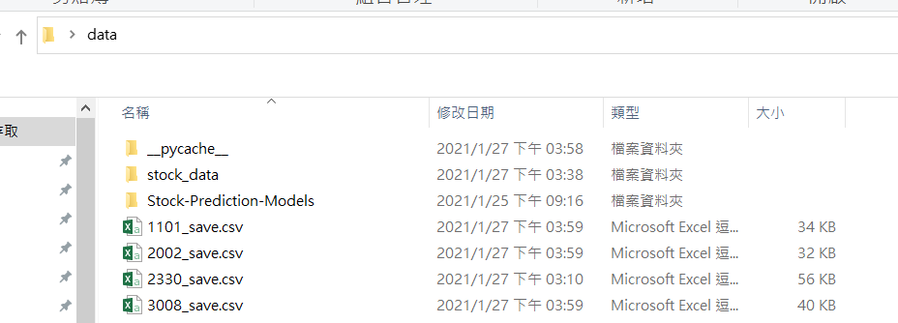
下載完成後
下載完成後，程式也會自動執行前置處理
在資料夾中應可看見(股號_save.csv)

Slide 9
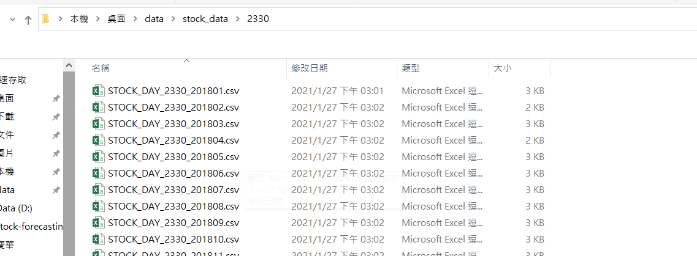
享受機器幹活的輕鬆自在

